Slide 1
Les 2 Duurzame evenementen
Begrippen
Aan het einde van de les kan je de begrippen uitleggen:
groene evenementen
duurzame evenementen
duurzaam organiseren
Barometer Duurzame evenementen
Specialisatie: Vrijetijd
IBS Toetsing
Kennistoets
Verantwoording
Week 1 | Week 2 | Week 3 | Week 4 | Week 5 | Week 6 | Week 7 | Week 8 | Week 9 | Week 10

Slide 2
Je kunt het belang van duurzame evenementen uitleggen.
Je kunt uitleggen wat de Barometer Duurzame Evenementen inhoudt.
Je kunt ideeën aandragen voor het verduurzamen van evenementen.
Leerdoelen

Slide 3
2122 DWI LA2 Duurzaamheid in een specialisatie
Leerdoel Informeren over de duurzame aspecten binnen de verschillende specialisaties.
Informatie verzamelen door middel van deskresearch.
Samenwerken
Dit product maak je alleen.
Lever je product in via Teams
Tijdens de expertlessen wordt dit besproken
Geef feedback op de producten van anderen en ontvang feedback
Beschrijf in je reflectieverslag hoe je het feedback geven ervaren hebt.
Deadline product: 10 december 2021
Leerproduct
Een verslag over de duurzame aspecten binnen een specialisatie. Kies één specialisatie. In het verslag behandel je minimaal:
Duurzaamheid op het gebied van natuur en milieu
Duurzaamheid op het gebied van mens en maatschappij
Een probleem met duurzaamheid dat op dit moment speelt binnen het gebied
3 duurzame ontwikkelingen die op dit moment plaatsvinden
Jouw mening over duurzaamheid binnen de specialisatie
Bijeenkomsten
Introductie leerarrangement
Expert lessen
Lessen duurzame ontwikkeling/Verborgen impact
Zelfwerkuren
Leerpad
Kies de specialisatie die je het meest aanspreekt en waar je je graag verder in wilt verdiepen.
Ga op zoek naar minimaal 6 verdiepende artikelen die iets schrijven over duurzaamheid in de sector.
Lees ze allemaal door en probeer een mening te vormen over het thema. Zoek eventueel naar extra verdiepingsmateriaal in de vorm van filmpjes, vlogs, blogs, etc.
Beschrijf de verschillende aspecten van duurzaamheid binnen de specialisatie.
In elke specialisatie zijn ook problemen en/of uitdagingen. Ga op zoek naar een probleem dat op dit moment speelt.
Zoek op welke ontwikkelingen er gaande zijn, vaak zijn deze ontwikkelingen een reactie op de problemen/uitdagingen.
Denk aan de APA bronvermelding. De artikelen moeten terug te vinden omdat ze in je document netjes zijn toegevoegd.
Bronnen
Wiki, De verborgen impact, internet onderwerpen: duurzaamheid, duurzame ontwikkeling, foodwaste, klimaatadaptatie, klimaatneutraal, energieneutraal, duurzame evenementen

Slide 4
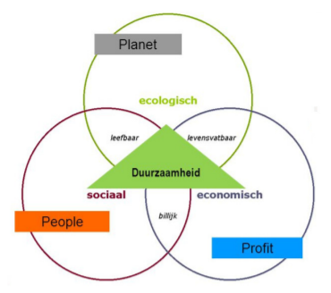
Waar denken we aan?
Waarom duurzame evenementen?

Slide 5
Duurzame evenementen
Evenementen die op een dusdanige manier worden georganiseerd zodat er zo min mogelijk schade wordt toegebracht aan onze omgeving.
Idealiter zelfs zo georganiseerd dat we meer toevoegen aan onze leefomgeving dan dat we aan middelen gebruiken van onze planeet.
Andere namen:
Groene evenementen
Sustainable events

Slide 6
Hoe verduurzaam je je evenement?

Slide 7
Waarom is het belangrijk?

Slide 8
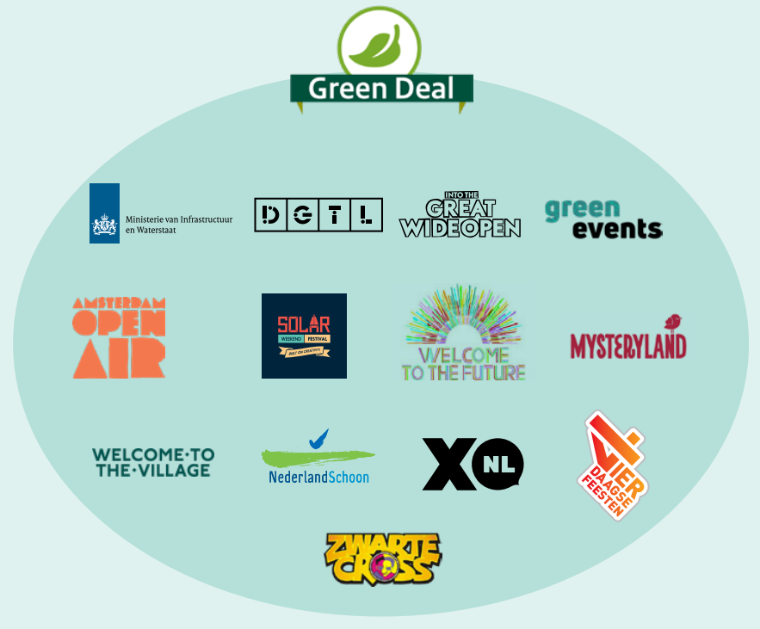
Hulpmiddelen
Stichting Duurzaam Organiseren
Stichting kmvk
Stichting Milieukeur
Barometer Duurzame Evenementen
Events Industry Council
Duurzaam Evenement
Green Deal
Green Key

Slide 9
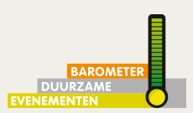
Barometer duurzame evenementen
Onderwerpen
Evenementorganisatie en duurzaamheid (organisatie, personeel en bezoekers)
Energie
Water, hygiëne en schoonmaak
Afval
Mobiliteit (bereikbaarheid)
Locatie
Catering
Bodem en groen

Slide 10
Barometer duurzame evenementen
Voorbeeld: energie
Zonnepanelen
Locatie met Green Key
Kritisch bekijken hoe en welke AV wordt ingezet.
Meer draadloze technieken inzetten: bespaard op de kabels , vervoer , etc.
CO2 uitstoot compenseren.
Batterijen van microfoons hergebruiken.
Oplaadbare batterijen gebruiken in zenders.
Gebruik energie besparen de lampen zoals LED.
Zuinige techniek.
Warme truien dag.
Bewegingsmelders voor verlichting.
CO2 neutraal maken.

Slide 11
De casus:
Op het evenementen terrein van Xperience Island wordt een foodtruck festival georganiseerd.
Er komen mensen uit Nederland en België.
Het terrein is groot. Het bestaat uit grasvelden, een meer, strand, toiletgebouwen, opslagcontainers.

Slide 12
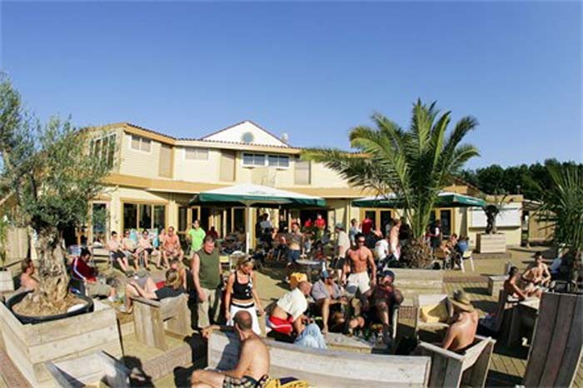
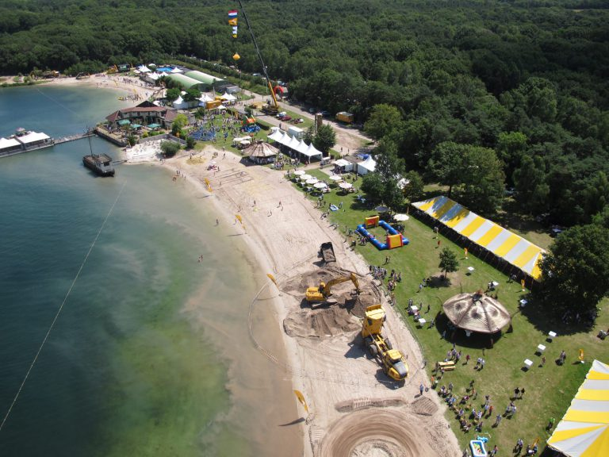
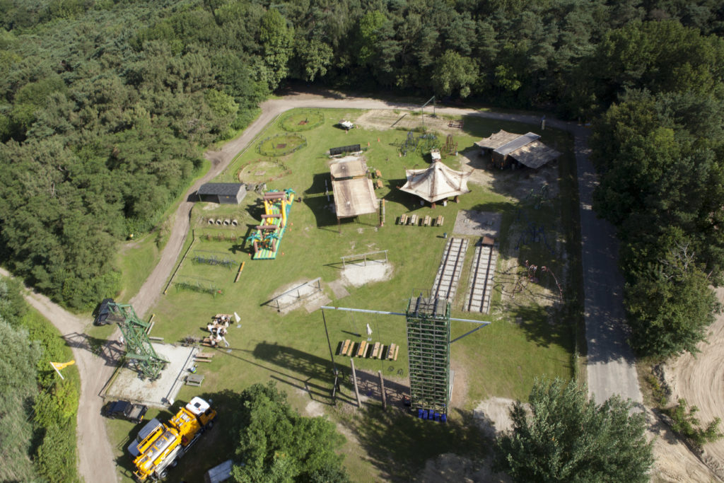
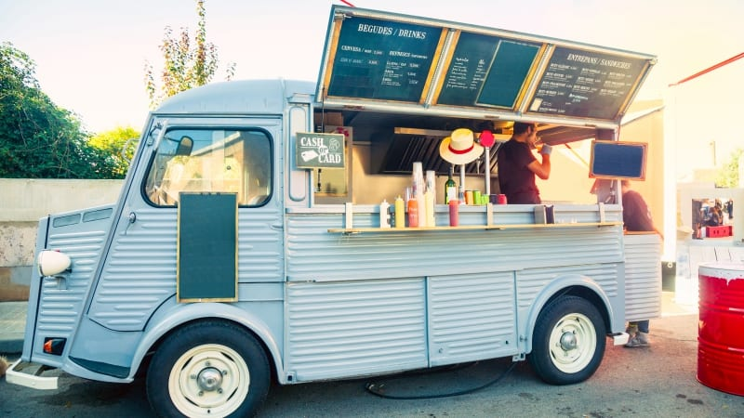

Slide 13
Opdracht: 2. uitwerken
Wie is je doelgroep voor dit evenement?
Wie zijn concurrenten voor dit evenement?
Hoe kan je de punten van de Barometer Duurzame Evenementen zo goed mogelijk inzetten tijdens dit evenement?
Presenteer jullie antwoorden op bovenstaande vragen

Slide 14
Dussss…..
Bij het organiseren van een evenement kan je niet meer om duurzaamheid heen.
Denk na wat je zelf als organisator of adviseur kan doen, aan de hand van de Barometer Duurzame Evenementen.
Denk groot maar begin klein en voeg stap voor stap nieuwe middelen toe om te verduurzamen.
Betrek ook zeker de mensen en organisaties waar je mee samen werkt. Zoals; leveranciers, gemeente, artiesten.
Maak je doelgroep bewust dat je met het evenement de impact op ons milieu zo klein mogelijk wilt houden. Voor inspiratie zie bronnen op WikiWijs.

